Slide 1

Физика
6
Класс
Тема:
Явление диффузии в различных средах

Slide 2
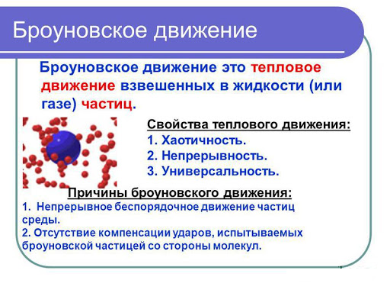

Slide 3
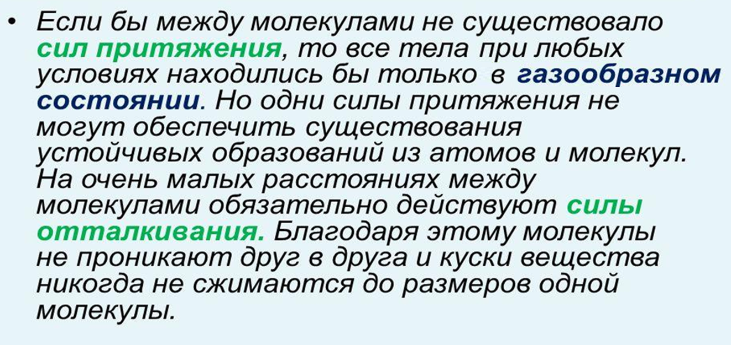
Силы взаимодействия

Slide 4
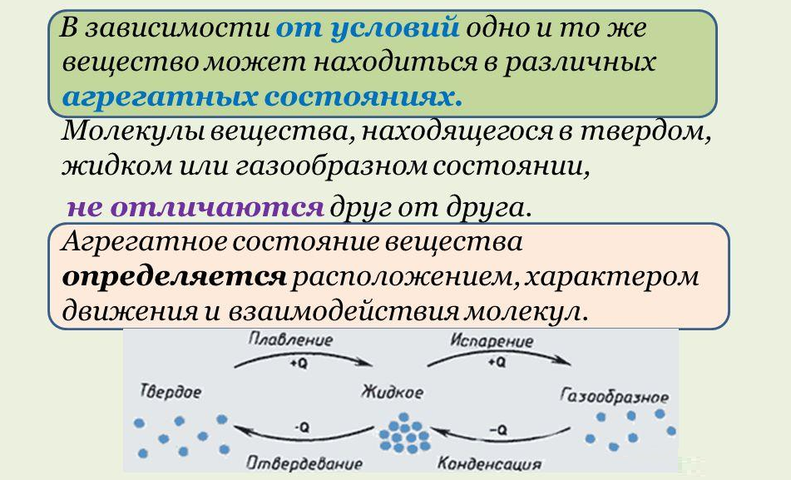

Агрегатные состояния вещества

Slide 5

Состояние
Твёрдое | Жидкое | Газообразное
Сахар
Вода
Воздух
Олово
Спирт
Кислород
Лёд
Молоко
Азот
Алюминий
Вода, сахар, воздух, олово, спирт, лёд, кислород, алюминий, молоко, азот.

Slide 6
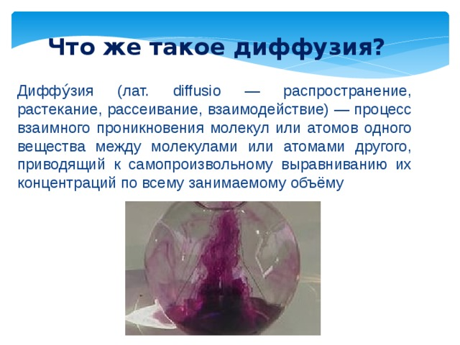

Slide 7
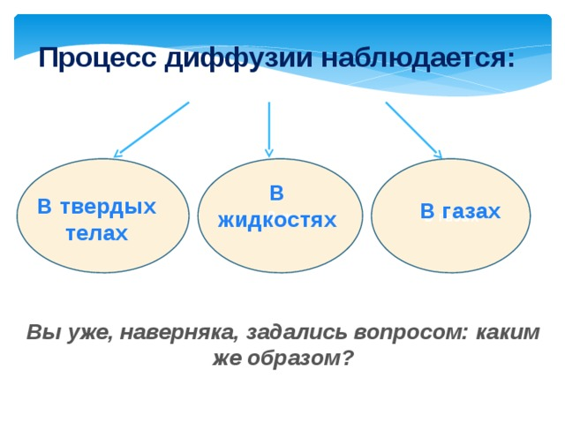

Slide 8
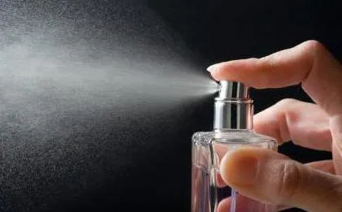
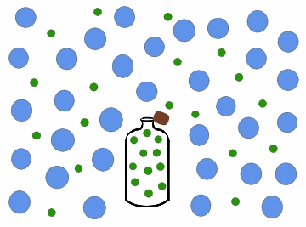
Диффузия в газах

Slide 9
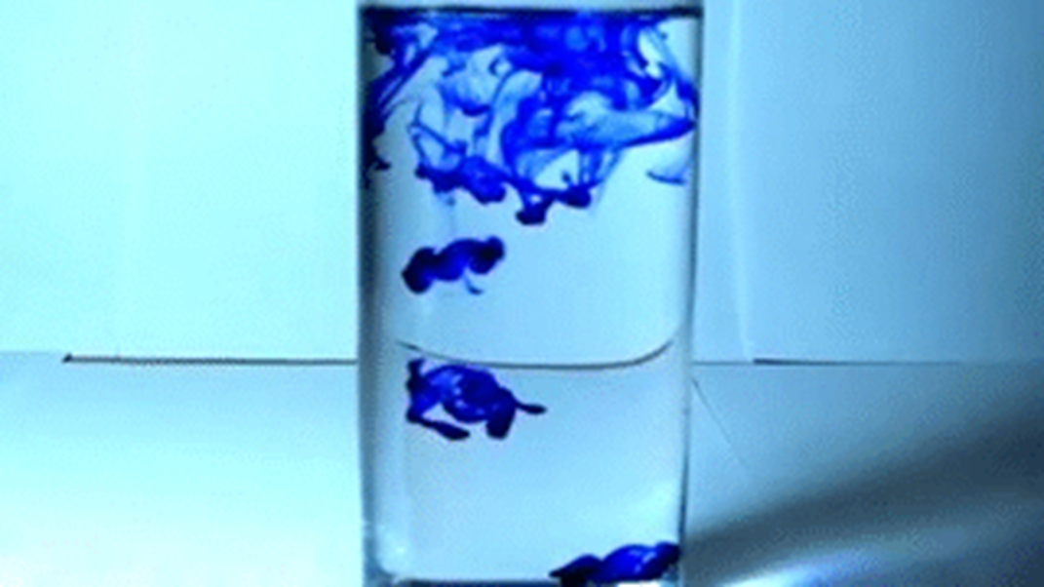
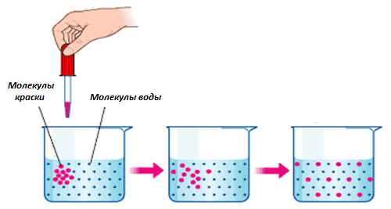
Диффузия в жидкостях

Slide 10

видео

Slide 11
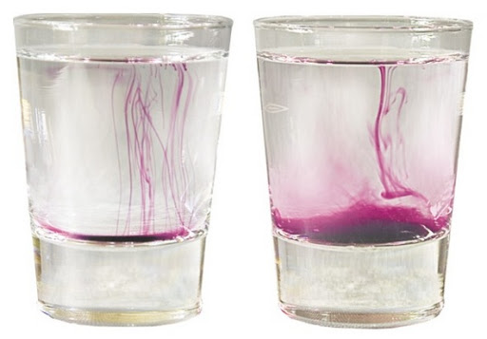
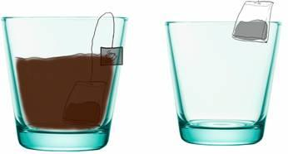
Вывод:
Диффузия проходит быстрее при повышении температуры вещества, потому что увеличивается скорость движения частиц.

Slide 12
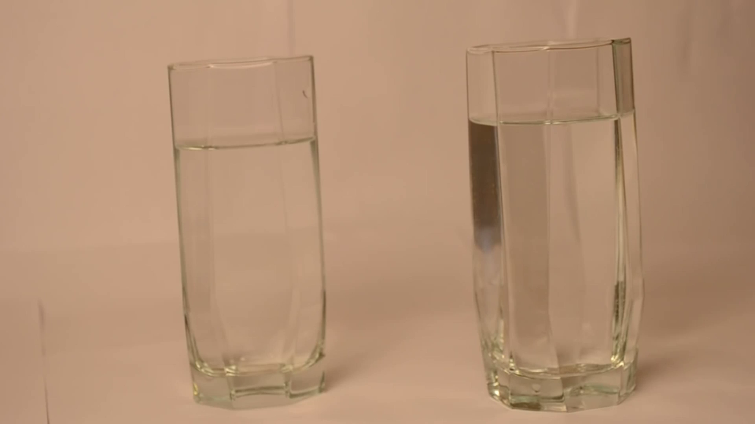
Видео

Slide 13
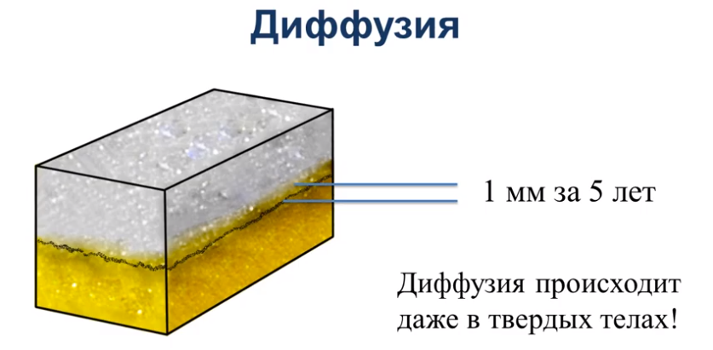

Slide 14
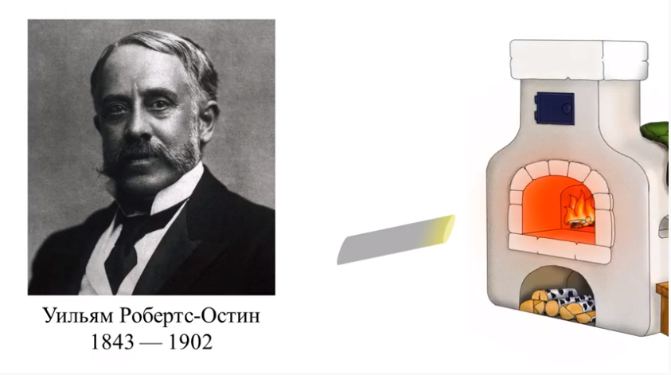
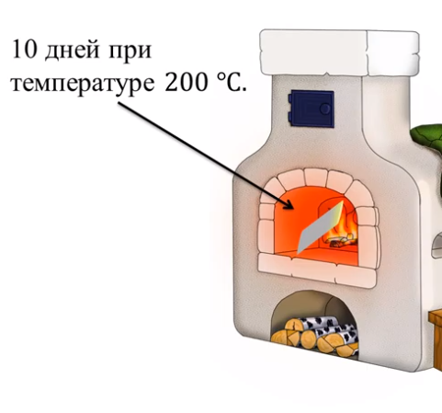
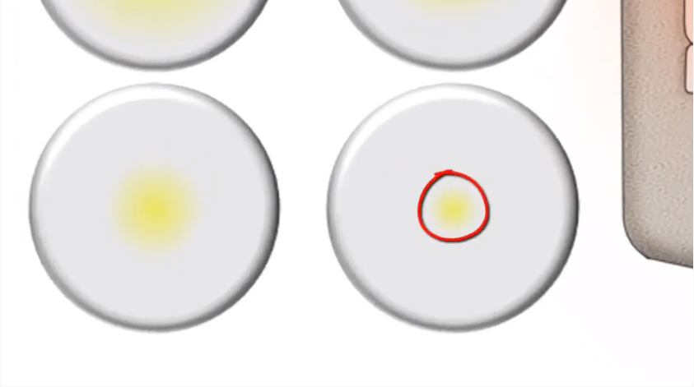
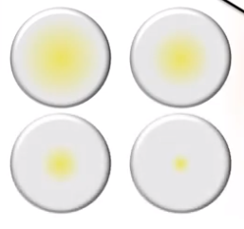

Slide 15
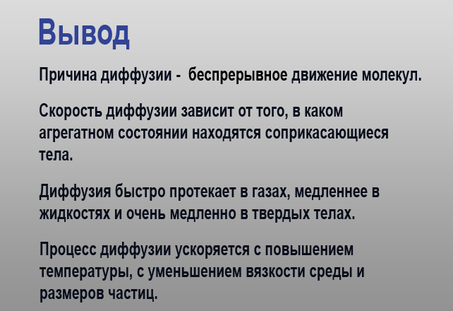
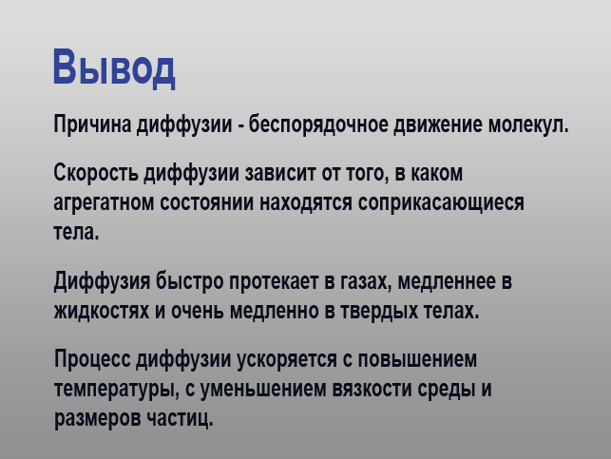

Slide 16


Slide 17
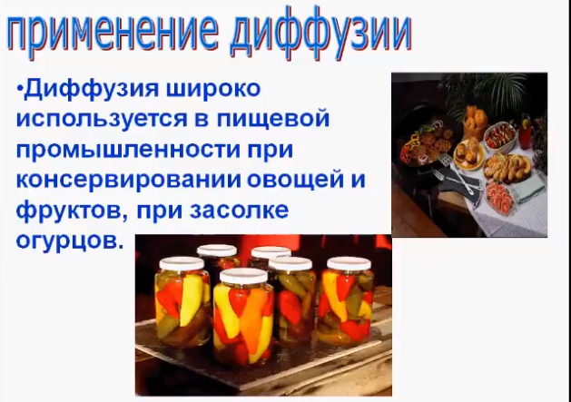

Slide 18


Slide 19
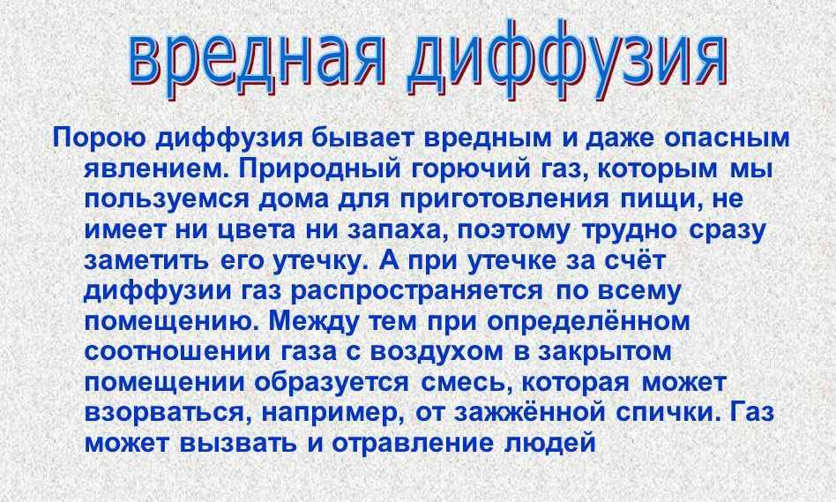

Slide 20
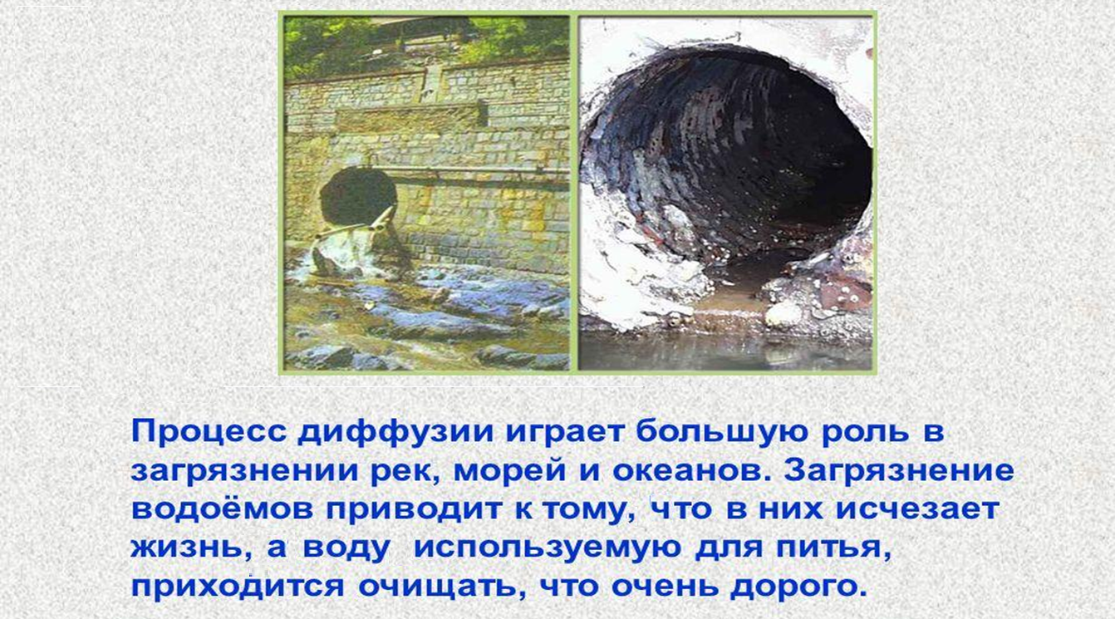

Slide 21
Задание:
Прочитать тему 11
Ответить на вопросы (стр.25)

